Slide 1
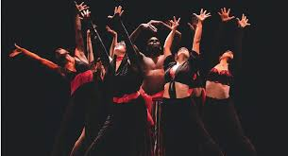
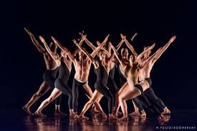
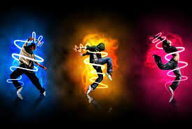
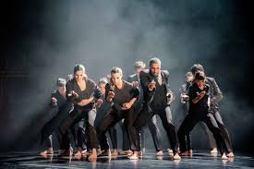
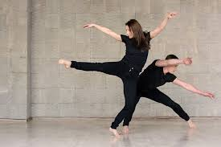
ACADEMIA DANZA INSULAR
PROFESORA ISABEL GALLEGOS OYARZÚN

Slide 2
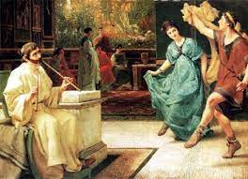
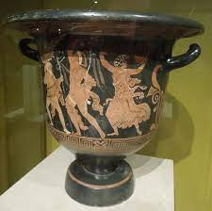
¿ Qué es la Danza o Baile?
La danza o baile es un arte que se basa en la expresión corporal, generalmente acompañada de música. Es una de las formas de expresión más ancestrales del ser humano que puede tener fines artísticos, de entretenimiento o religiosos.

Slide 3
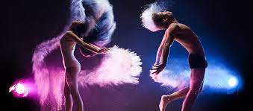
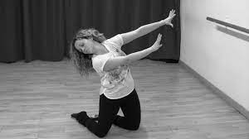
¿ Qué es la Danza o Baile?
Es también llamada “el lenguaje del cuerpo” y se vale de una secuencia de movimientos corporales que acompañan de manera rítmica a la música. También es entendida como una expresión de emociones, ya que, en algunos casos, a través de los movimientos se persigue la intención de comunicar los sentimientos.

Slide 4
¿ Quiénes pueden participar?
Tod@s l@s estudiantes de Segundo y Cuarto medio del año 2022 que quieran participar.
No se requiere de ningún talento especial, sólo las ganas de aprender y disfrutar.

Slide 5
¿ Qué Danza propongo?
La Danza como concepto global encierra una gran diversidad de expresiones igualmente llamadas danzas con algún otro nombre que diferencia una de otra, además de sus estilos, músicas y otros, algunos ejemplos: danza clásica, moderna, folclórica, contemporánea, jazz dance, pom poms de chearleader por mencionar algunas.
Aclarar que no veremos danza clásica ( ballet), ni folclórica.
La idea es aterrizar en uno a más estilos de acuerdo a nuestras posibilidades.

Slide 6
¿ Qué aprenderemos?
Fundamentos técnicos básicos de la danza general.
Elementos de expresión corporal.
Elementos coreográficos.
Elementos rítmicos.
A entretenernos con el movimiento.
A liberar emociones a través del movimiento.

Slide 7
¿ Qué podremos danzar?
Lo que nuestra creatividad acompañe.
Una historia de nuestra tierra.
Un libro, un cuento.
Una película.
Un evento histórico.
Una canción.
Y tantas ideas más.

Slide 8
